Slide 1
مصدر : پختن پکانا
من شام آن ھا را پختم
ما شام آن ھا را پختیم
تو شام آن ھا را پختی
شما شام آن ھا را پختید
او شام آن ھا را پخت
آنھا شام آن ھا را پختند
مصدر: خواندن پڑھنا
من درسم را می خواندم
ما درس مان را می خواندیم
تو درست را می خواندی
شما درس تان را می خواندید
او درسش را می خواند
آنھا درس شان را می خواندند

Slide 2
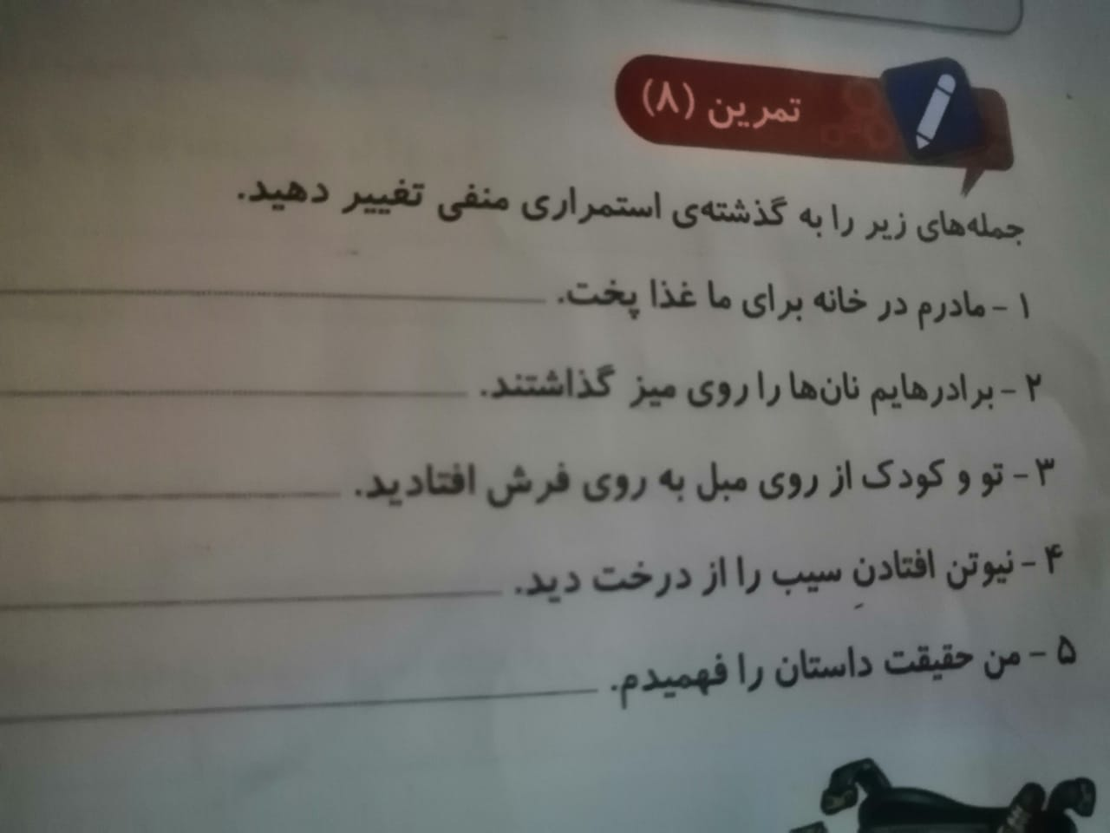
تمرین 8
1۔ مادرم در خانہ برای ما غذا نمی پخت۔
2۔ برادرھایم نان ھا را روی میز نمی گذاشتند۔
3۔ تو و کودک از روی مبل بہ روی فرش نمی افتادید۔
4۔ نیوتن افتادن سیب را از درخت نمی دید۔
5۔ من حقیقت داستان را نمی فھمیدم ۔

Slide 3
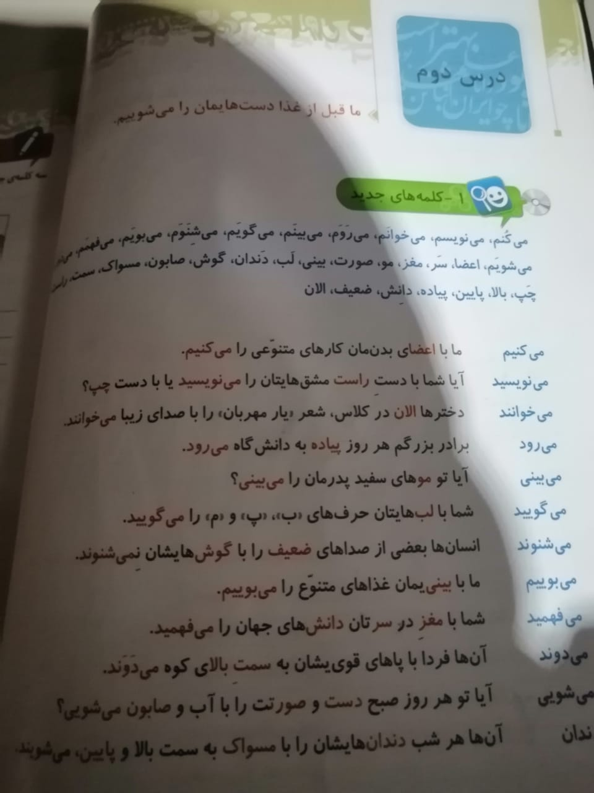
درس دوم : ما قبل از غذا دست ھایمان را می شوییم۔
1۔ ہم اپنے بدن کے اعضاء سے متنوعی کام کرتے ہیں ۔
2۔ کیا آپ اپنا کام دائیں ہاتھ سے لکھتے ہیں یا اپنے بائیں ہاتھ سے ؟
3۔ لڑکیاں ابھی کلاس میں "یار مھربان " کے اشعار خوبصورت آواز میں گا رہی ہیں ۔
4۔ میرا بڑا بھائی ہر روز پیدل یونیورسٹی جاتا ہے۔
5۔ کیا تو نے ہمارے والد کے سفید بال نہیں دیکھے۔
6۔ آپ اپنے ہونٹوں سے " ب ، پ ، اور م " جیسے الفاظ بولتے ہیں ۔
7۔ بعض انسان دھیمی آواز کو اپنے کانوں سے نہیں سن سکتے ۔
8۔ ہم اپنی ناک سے متنوعی غذا کو سونگھتے ہیں۔
9۔ آپ اپنے دماغ سے دنیا و جہان کی عقلمندی سمجھتے ہیں ۔
10۔ وہ کل اپنے مضبوط پاؤں کے ساتھ پہاڑ پر اوپر کی طرف دوڑیں گے۔
11۔ کیا اپ ہر روز صبح اپنے ہاتھ اور چہرے کو پانی اور سابن سے دھوتے ہیں ؟
12۔ وہ ہر رات اپنے دانتوں کو مسواک سے اوپر اور نیچے کی سمت میں صاف کرتے ہیں۔

Slide 4
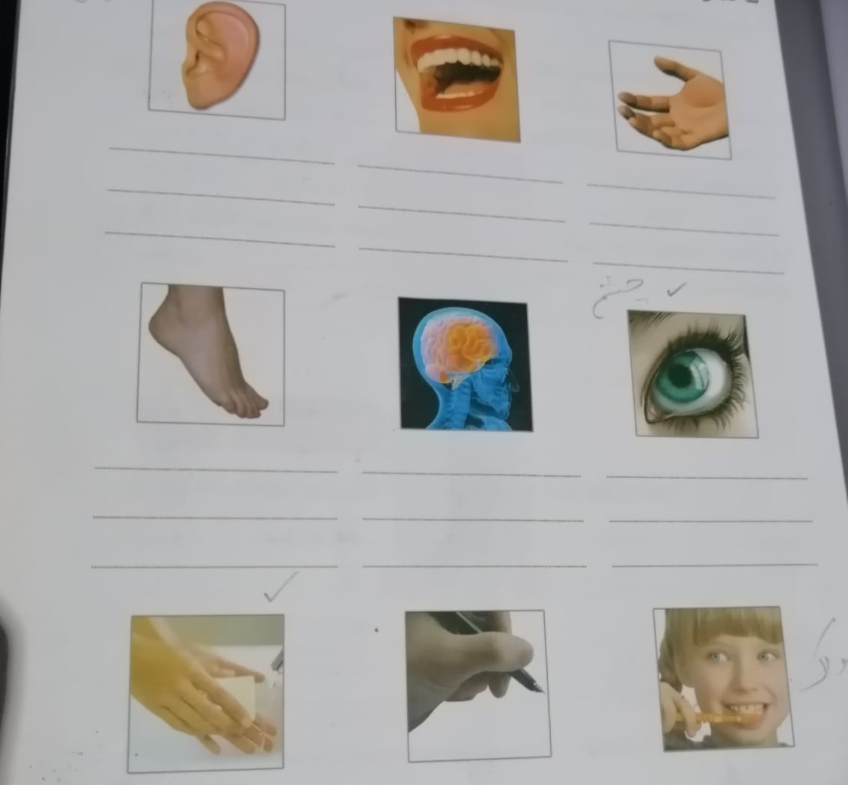
برگ 15 : تمرین 1
1۔ من با دست راست مشق ھایم را می نویسم ۔
2۔ آنہا با مسواک دندان ھایشان را شویند۔
3۔ گوش برای شنیدن است۔
4۔ چشم برای دیدن است۔
5۔ ما با مغز دانش ھای جھان را می فھمیم۔
6۔ پا اعضای بدن است۔
7۔ من ہر روز صبح مسواک می کنم ۔
8۔ من از دست چپ می نویسم ۔
9۔ من ہر روز صبح دست و صورتم را با اب و صابون می شویم۔

Slide 5
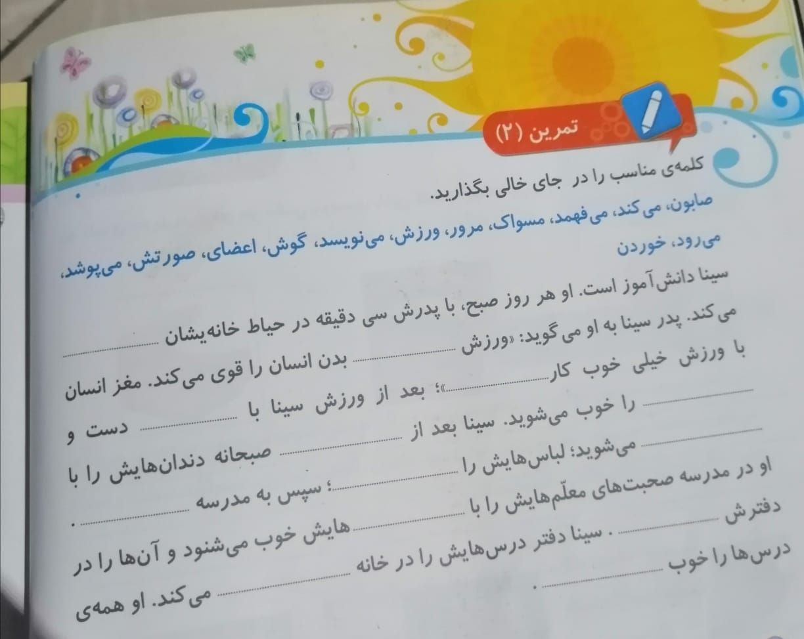
برگ :16
1۔ ورزش
2۔ اعضای
3۔ می کند
4۔ صابون
5۔ صورتش
6۔ خوردن
7۔ مسواک
8۔ می پوشد
9۔ می رود
10۔ گوش
11۔ می نویسد
12۔ مرور
13۔ می فھمد

